Slide 1


Slide 2
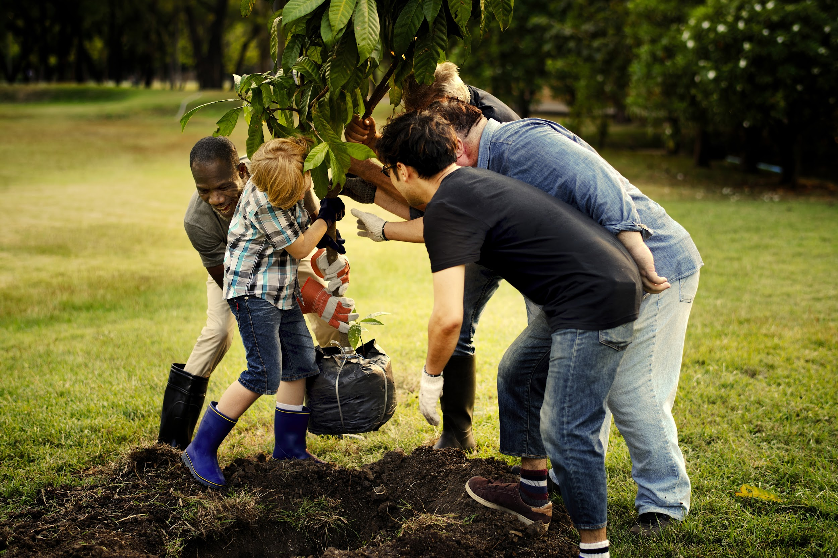
capítulo 8
Activismo Juvenil

Slide 3
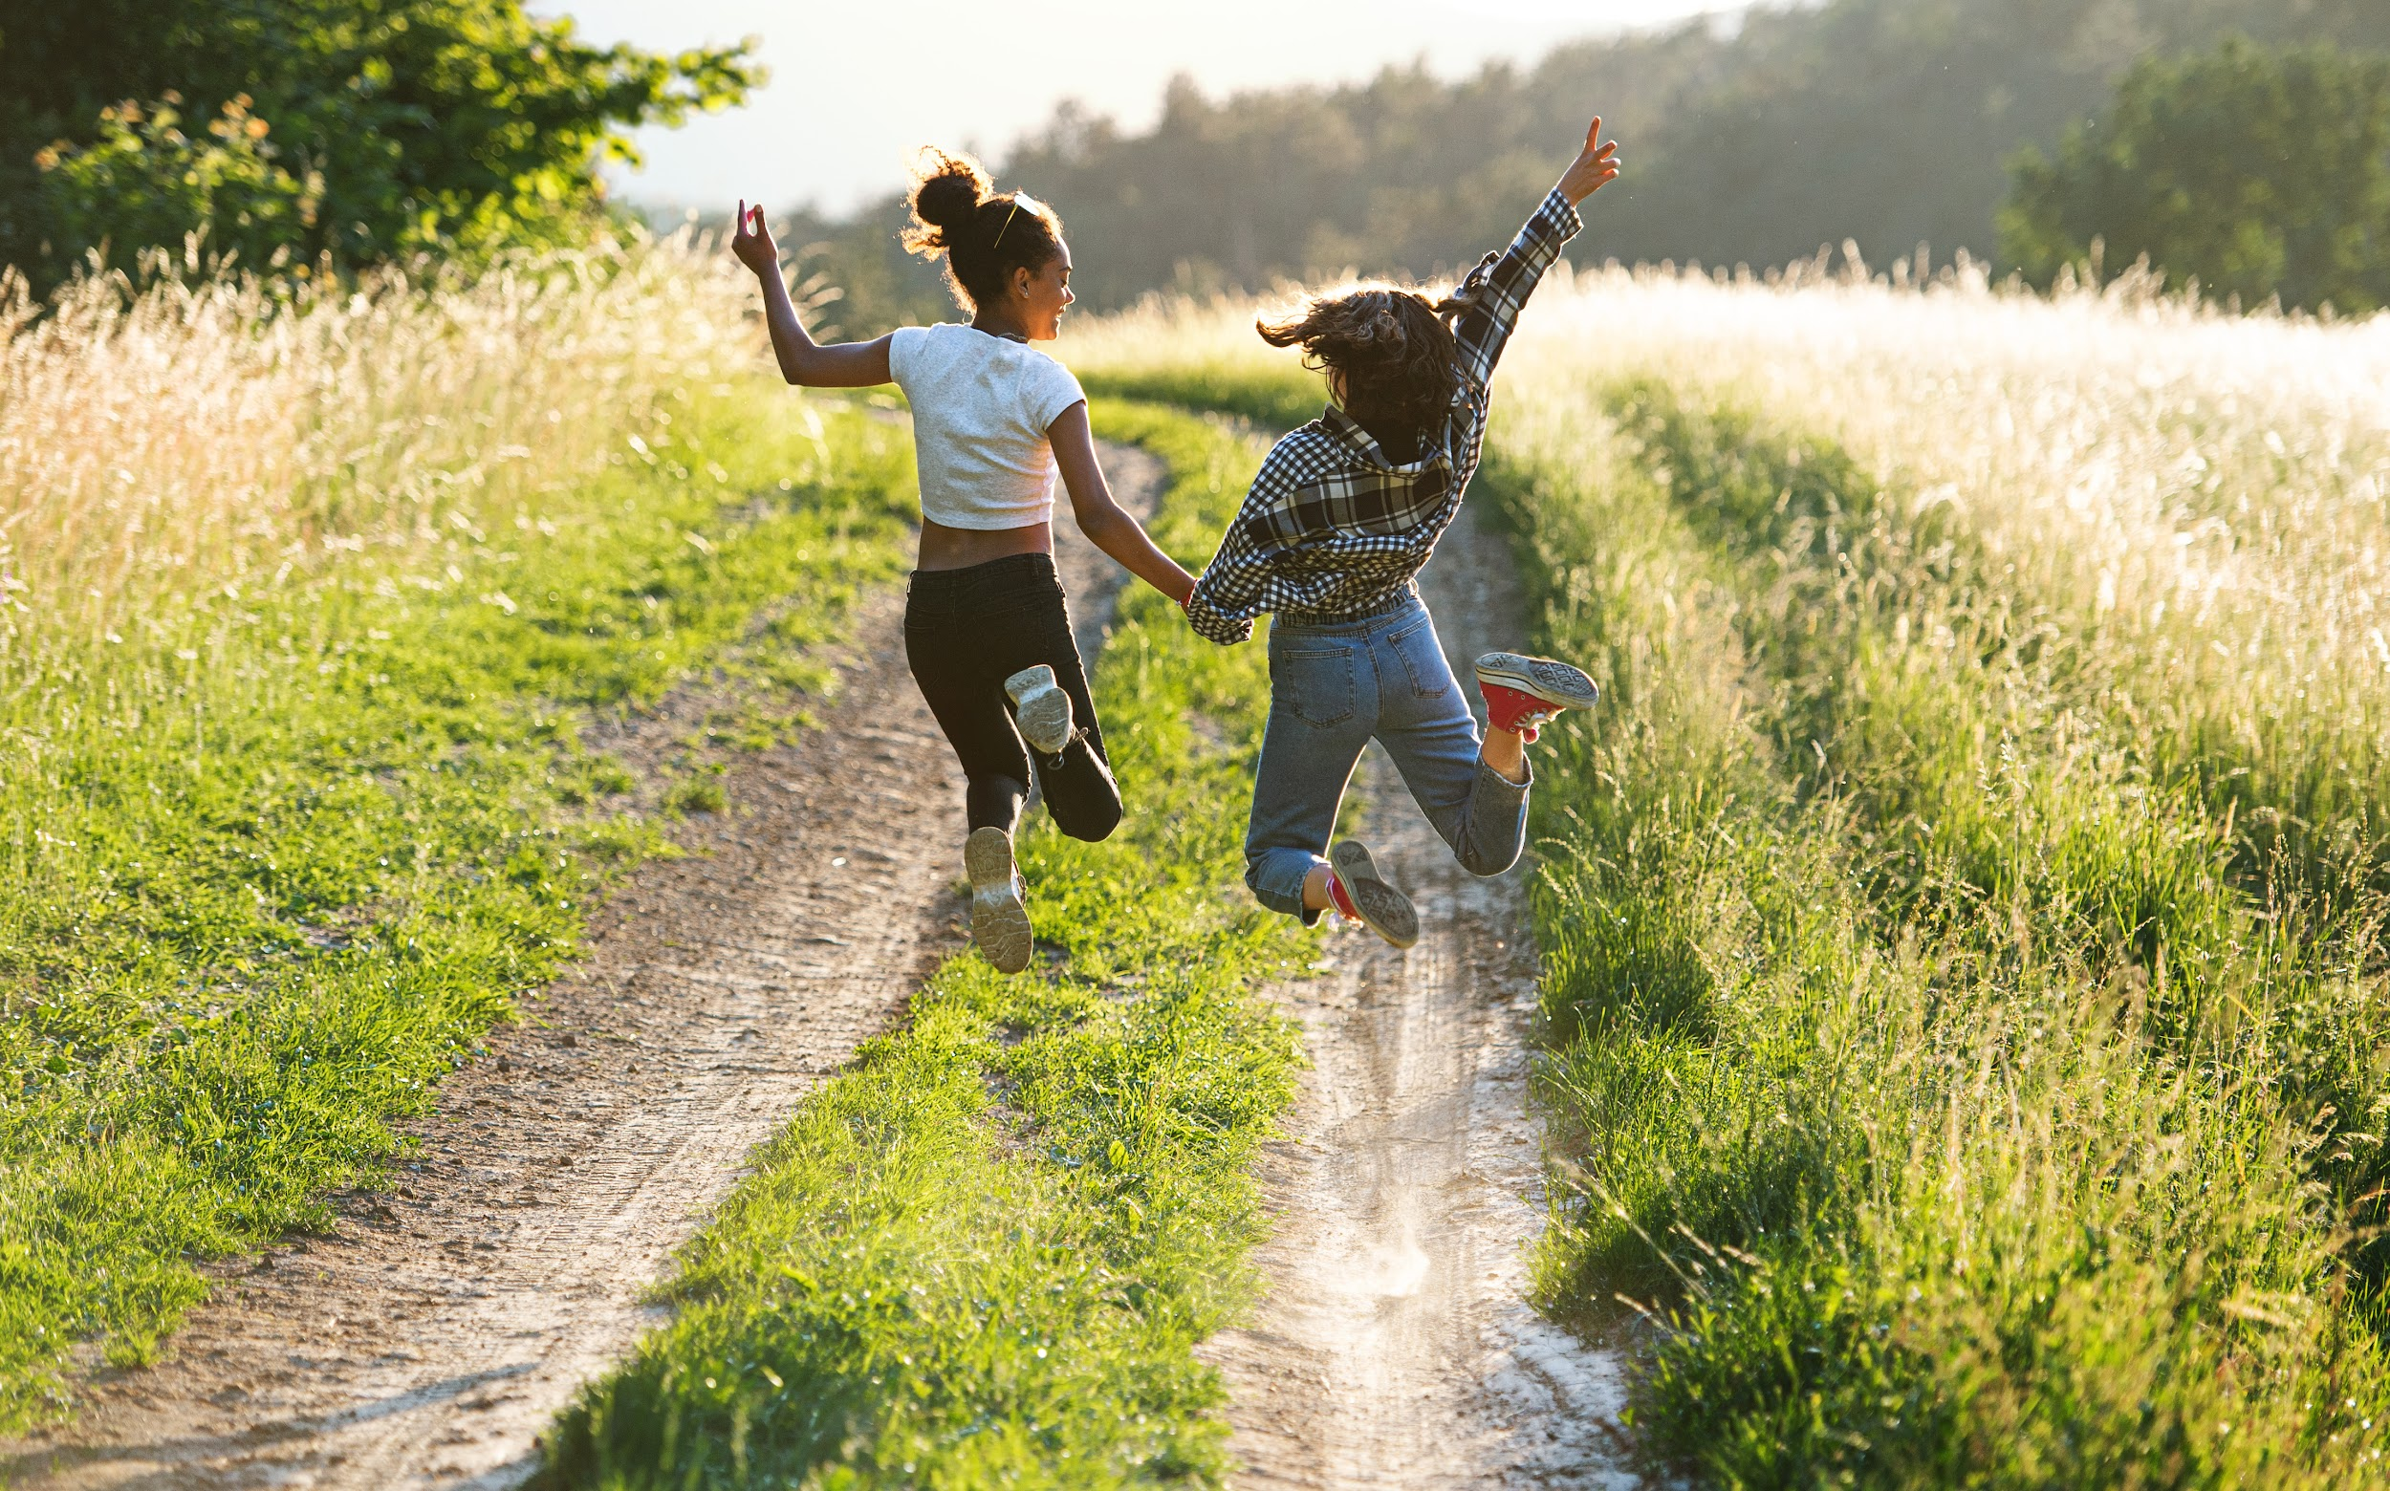
“Cuando navegas tus redes sociales, comparte y amplifica los mensajes que crees que el mundo necesita oír. Quien sabe – tal vez surge como una cascada y cambia los corazones y las mentes de suficiente gente para alterar el futuro positivamente. Eso es una responsabilidad increíble. Espero que lo usemos sabiamente.”
– Leah Thomas
Notes:
Biografía de Leah Thomas: “Leah Thomas es una eco-comunicadora, es decir, una ambientalista quien ama la escritura y la creatividad, basada en Ventura, CA. Ella es apasionada por abogar y explorar la relación entre la justicia social y el ambientalismo.”
https://yaleclimateconnections.org/2020/09/leah-thomas-harnesses-instagram-to-promote-a-vision-of-anti-racist-environmentalism/
https://www.nationalgeographic.com/history/article/environmental-movement-very-white-these-leaders-want-change-that

Slide 4
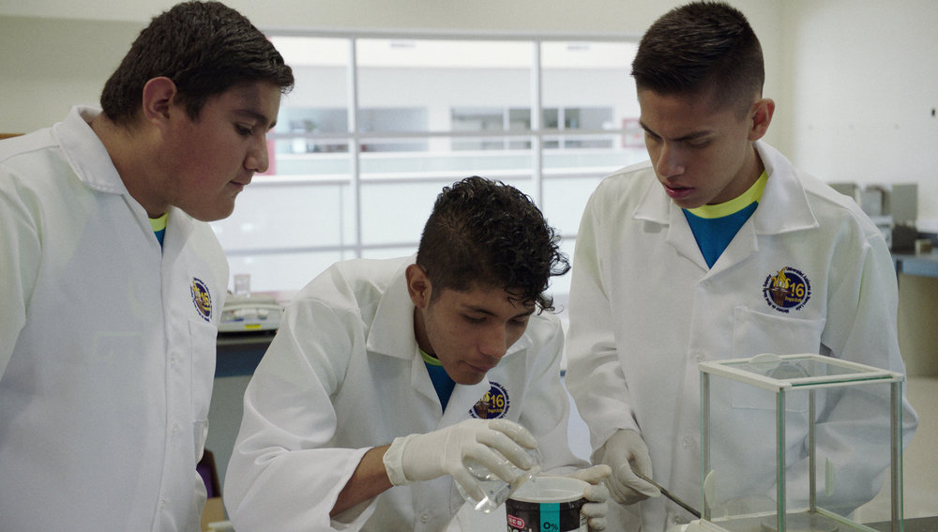
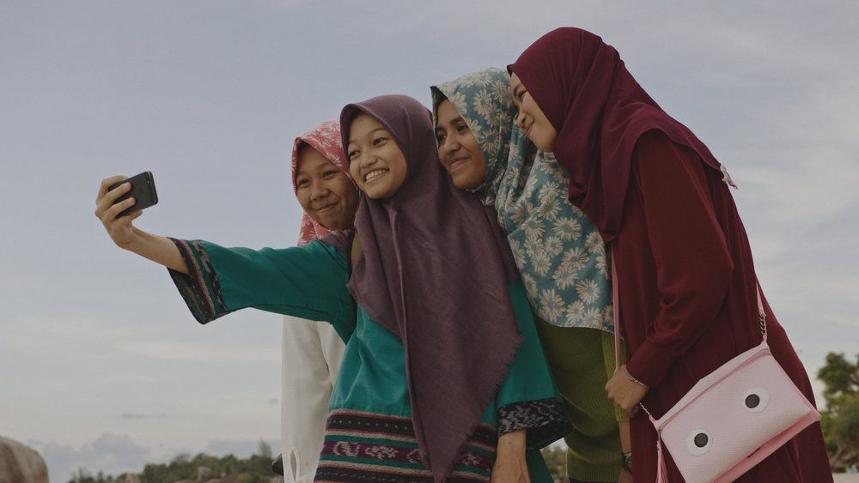
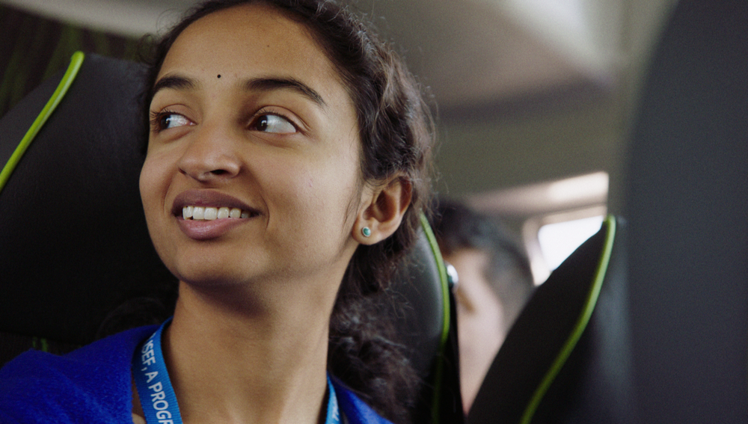


“Conoce a jóvenes apasionados e innovadores de alrededor del mundo que proponen soluciones innovativas para enfrentar las amenazas al medioambiente – encontradas en sus propios jardines”….
¿Qué inspira sus innovaciones? ¿Cuáles historias/soluciones te esperan a ti?
Notes:
Inventing Tomorrow (clip): https://www.pbs.org/video/lesson-plan-clip-2-inventing-tomorrow/
Meet Fernando, Jesus, and José.
“Inventing Tomorrow” sigue a jóvenes científicos de Indonesia, Hawái, la India y México que proponen soluciones innovativas para reparar algunos de los temas más complejos del medio ambiente asechando a la humanidad hoy en día – en sus propios hogares. Los estudiantes están preparando investigaciones originales que presentarán en La Feria Internacional de Ciencias e Ingeniería de Intel (“Intel International Science and Engineering Fair”, o ISEF, por sus siglas en inglés), un programa de la Sociedad Para La Ciencia y el Público (“Society for Science & the Public”). Los estudiantes viajan a Los Ángeles desde todas las esquinas del mundo para participar en ISEF 2017. La película los sigue mientras participan en actividades sociales, viajes de campo, y frente a los jueces. Sin importar quién gana un premio, los estudiantes todos logran hacer conexiones que les cambia la vida a muchos. Estos jóvenes científicos invitan a un reverso de papeles a nivel mundial, donde la juventud nos muestra el camino hacia un futuro más sostenible.
“Inventing Tomorrow” (video clip): https://www.pbs.org/video/lesson-plan-clip-2-inventing-tomorrow/
Nota por parte de la cineasta Laura Nix: la versión completa de este filme puede ser disponible para las escuelas/maestros interesados.
Comparta este clip de “Inventing Tomorrow” con los estudiantes. Comparta con ellos que en este clip oirán una pequeña parte de la historia de Fernando, Jesús, y José, un equipo de México preparándose para atender ISEF. Viendo el clip, ¿pueden captar en lo que trabajan Fernando, Jesús, y José; y por qué?
Algunas de las preguntas que pueden explorar después de ver el clip de Fernando, Jesús, y José.
¿Reflexiones sobre este clip del video? ¿Qué cosas sobresalieron al ver esta película?
¿En qué trabajaban Fernando, Jesús, y José?
¿Cuál fue la inspiración para su trabajo? ¿Cuál es su conexión con esta innovación?
¿Cuál es el impacto para ti en ver este video en español con subtítulos en inglés?
¿Cuáles imágenes se quedaron contigo después de ver la película?
¿Notaste imágenes en contraste? (algo que parece ser opuestos, cosas moviéndose en direcciones diferentes)
Este es un pequeño clip de una historia mas larga que sigue a estudiantes de Indonesia, Hawái, la India y México a una feria internacional de ciencia e ingeniería. ¿Aún con solo este clip, cómo se narra la historia?
¿Qué aprendes/sientes sobre Fernando, Jesús, y José?
¿Por qué crees que fue filmada esta película? Basado solamente en este clip, ¿Cuáles son algunos de los impactos que imaginas la directora Laura Nix quiso inspirar?
¿Cómo presenta a esas personas en este clip?

Slide 5
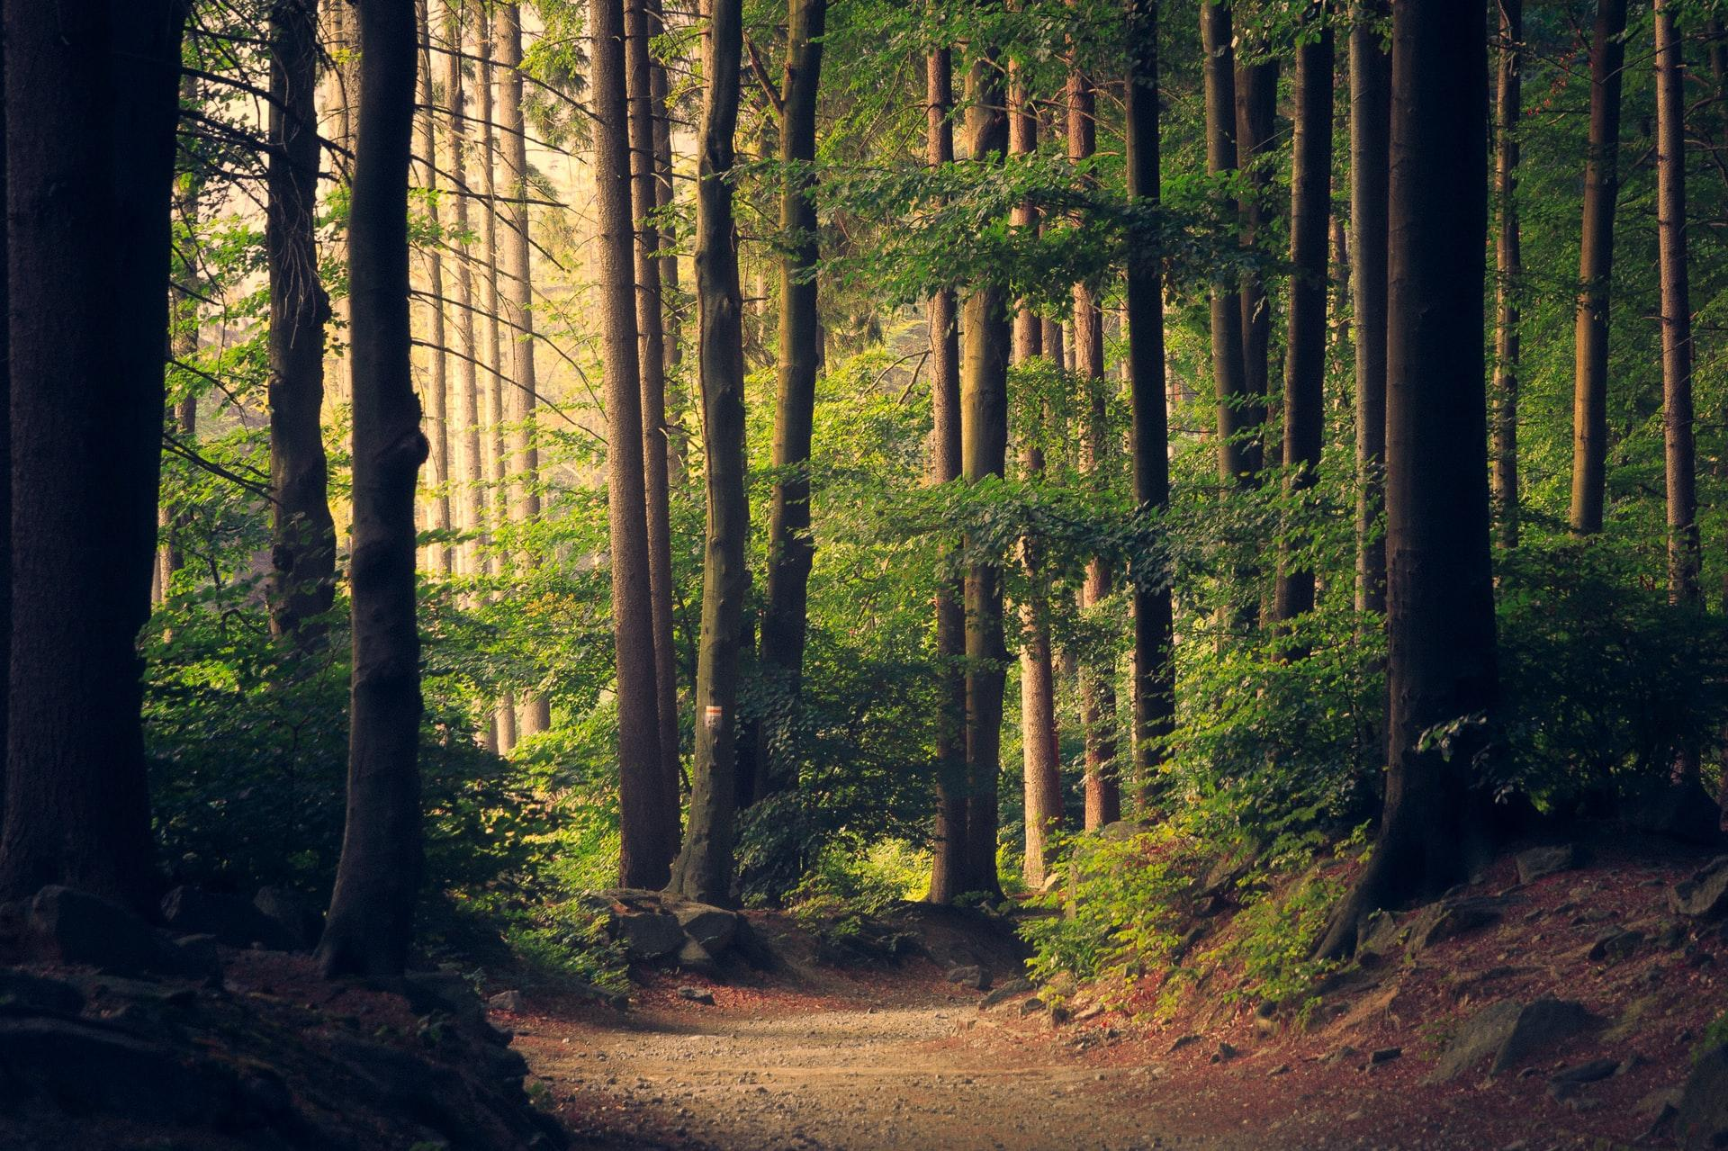
INVENTING TOMORROW | DIRECTOR’S STATEMENT | LAURA NIX
Laura Nix, directora de “Inventing Tomorrow”, recuerda: “Cuando hacíamos el casting para la película… descubrimos que, en los países en desarrollo, aproximadamente el 60-70% de los proyectos estudiantiles que revisamos tenían la intención de causar un impacto en sus comunidades. Pero cuando revisamos los proyectos de los Estados Unidos, ese número cayó al 10%.”
¿Por qué crees que existen estas diferencias?
¿Qué piensas que podría cambiar para incitar a
más jóvenes a participar mas a fondo en tu país?
Notes:
Laura Nix, directora de “Inventing Tomorrow”, recuerda: “Cuando hacíamos el casting para la película… descubrimos que, en los países en desarrollo, aproximadamente el 60-70% de los proyectos estudiantiles que revisamos tenían la intención de causar un impacto en sus comunidades. Pero cuando revisamos los proyectos de los Estados Unidos, ese número cayó al 10%.” ¿Por qué crees que fue así?
Continúa: “Entrevistamos a más de 100 finalistas ISEF alrededor del mundo y aprendimos que muchos de los estudiantes que habían enfocado su investigación en soluciones ambientalistas fueron motivados por los problemas afectando sus comunidades locales. Con el tiempo, nos dimos cuenta de que los jóvenes que viven en las comunidades fronterizas de los Estados Unidos, mayormente estudiantes urbanos o rurales quienes son afectados directamente por la injusticia ambiental no tienen acceso al tipo de educación STEM que entrena a los estudiantes a calificar en las ferias de ciencias más altas.
… Nuestra [película] y programa están diseñados para darles inspiración a los jóvenes para crear soluciones que nos lleven hacia un aire más limpio, al agua potable, a la reducción de contaminación industrial, a la energía renovable, y a una mejor calidad de vida para sus familias y comunidades.”
- ¿Cómo pueden más “comunidades al frente” exigir sus propias necesidades y también sentirse empoderados para compartir su sabiduría, sus ideas, innovaciones y soluciones creativas?

Slide 6
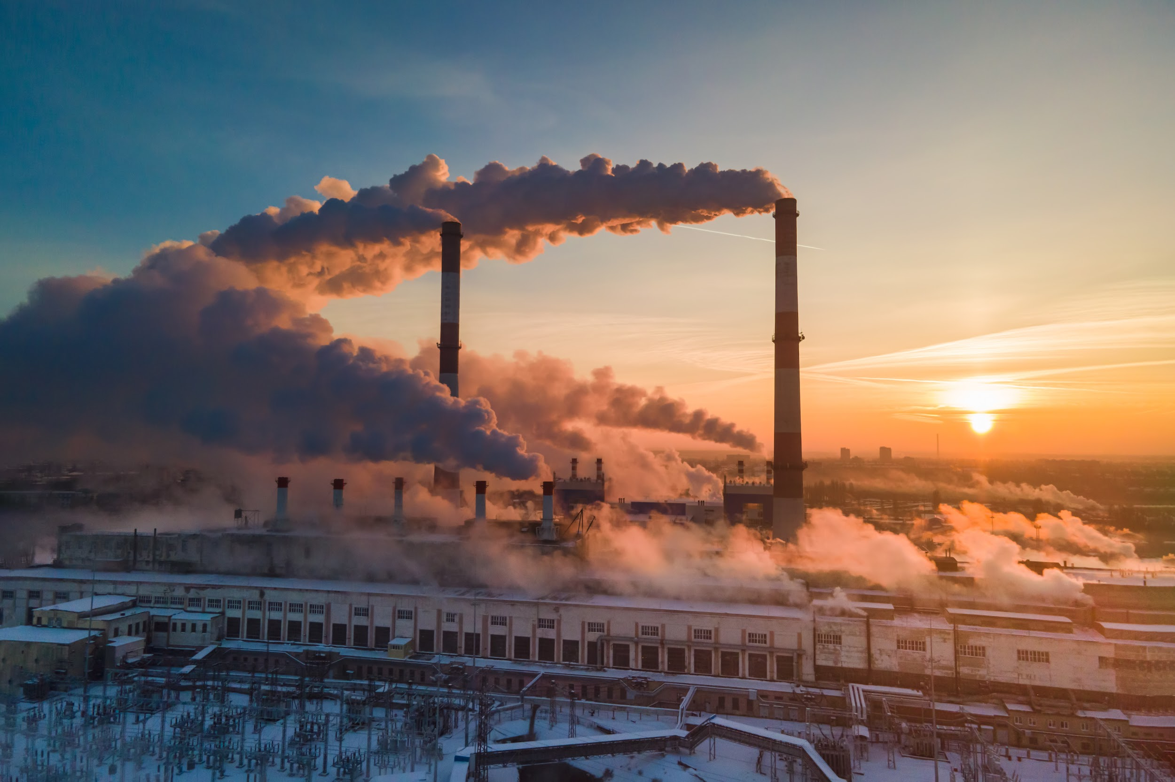
Frontline Youth:
Fighting for Climate Justice
Notes:
https://vimeo.com/387928607
Pueden considerar algunas de las siguientes preguntas:
¿Alguna reflexión sobre este video? ¿Qué sentimientos tuviste al verlo?
¿Qué significa ser parte de una “comunidad al frente”?
o ¿Cómo crees tú que la pandemia continúa impactando a las comunidades enfrentándose desproporcionadamente a los desafíos como la polución de combustibles fósiles, y la reducción/falta de acceso al aire o agua limpia?
¿Reconociste asuntos problemáticos en este video que también azotan a tu comunidad?
o ¿Cómo piensas sobre la noción de “tu comunidad”? (¿Dónde comienza/termina?)
¿Qué crees que significa la frase “recuperación justa”? (*También vea la película en la Diapositiva 7)
o ¿Recuperación de qué? ¿Hacia qué?
o ¿Qué podría tener una “recuperación” “justa”?
Los jardines comunitarios y el cultivo de los alimentos fueron mencionados varias veces en este video, ¿por qué?
o ¿Cuáles son algunas posibles conexiones entre la organización comunitaria, sistemas de alimentos, y la justicia ambiental?
¿Cómo fueron interpretados los jóvenes en este video?
o ¿Se habló de ellos? ¿Hablaron ellos mismos?
o ¿Qué prioridades expresaron los jóvenes en este video?
o ¿Cómo se muestra la colaboración entre los jóvenes y los adultos mayores en este video?
¿Por qué los jóvenes de este video se refieren a la “justicia climática” como parte de un “movimiento”?
o ¿Qué hace de algo un “movimiento”?
Perspectivas adicionales para explorar:
Zero Hour sobre los principios y prácticas de una “Transición Justa”
YES Magazine y “The Just Transition Issue”
YES Magazine y “The Power of Inclusive, Intergenerational Climate Activism”

Slide 7


Xiuhtezcatl Martinez
Notes:
https://youtu.be/KvIq3NXs04E

Slide 8
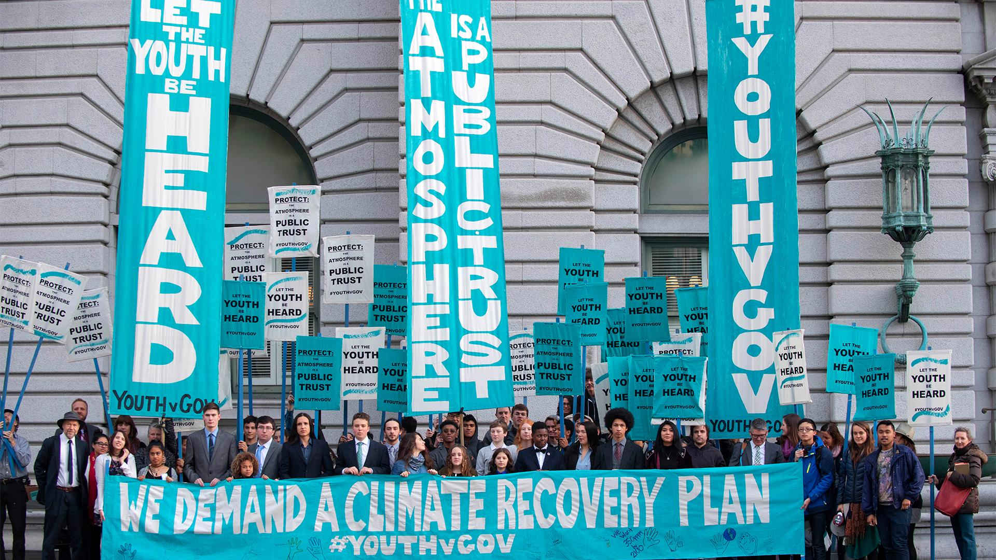

Slide 9
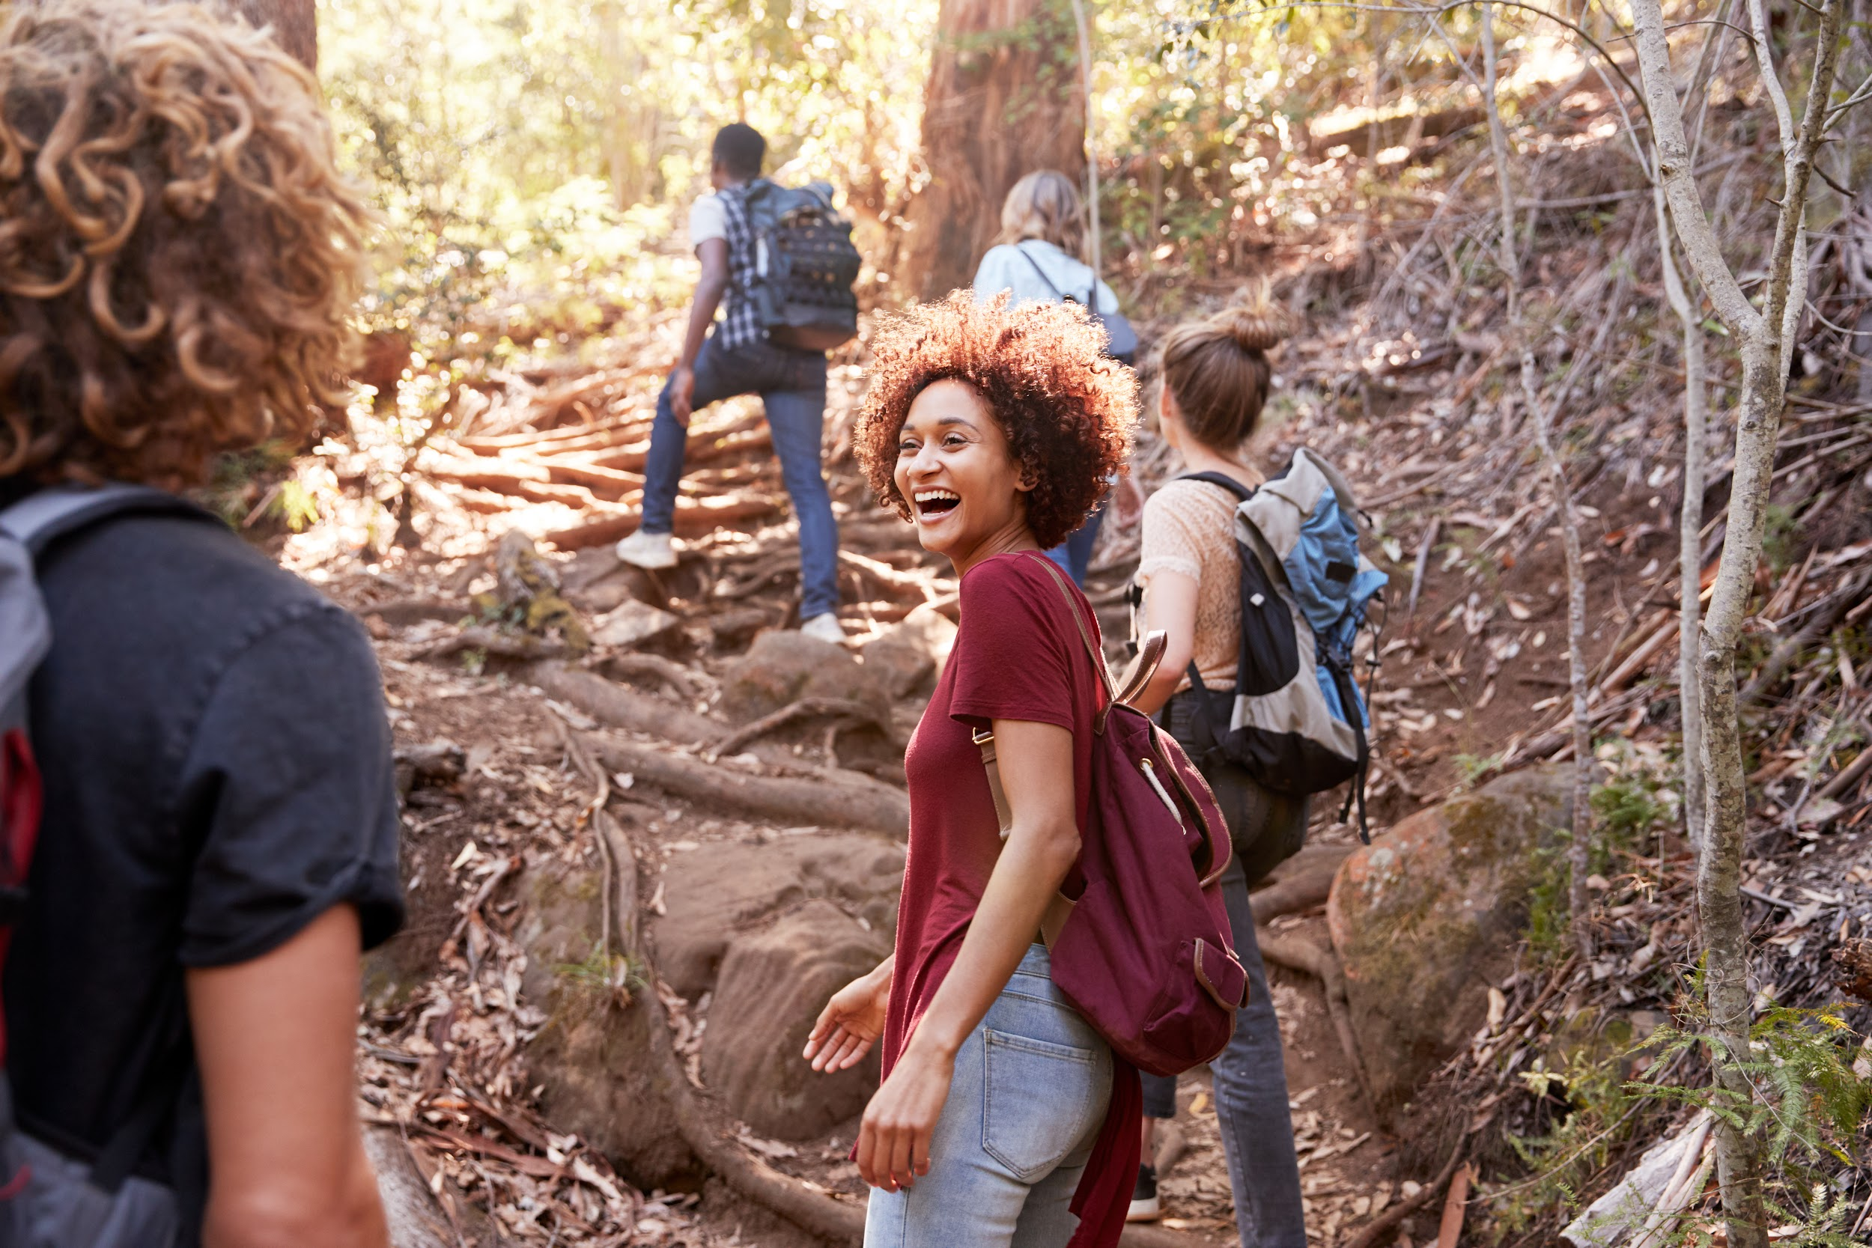


reto:
Utilizando el Filme
Para el Impacto

Slide 10
Diapositivas Extra

Slide 11
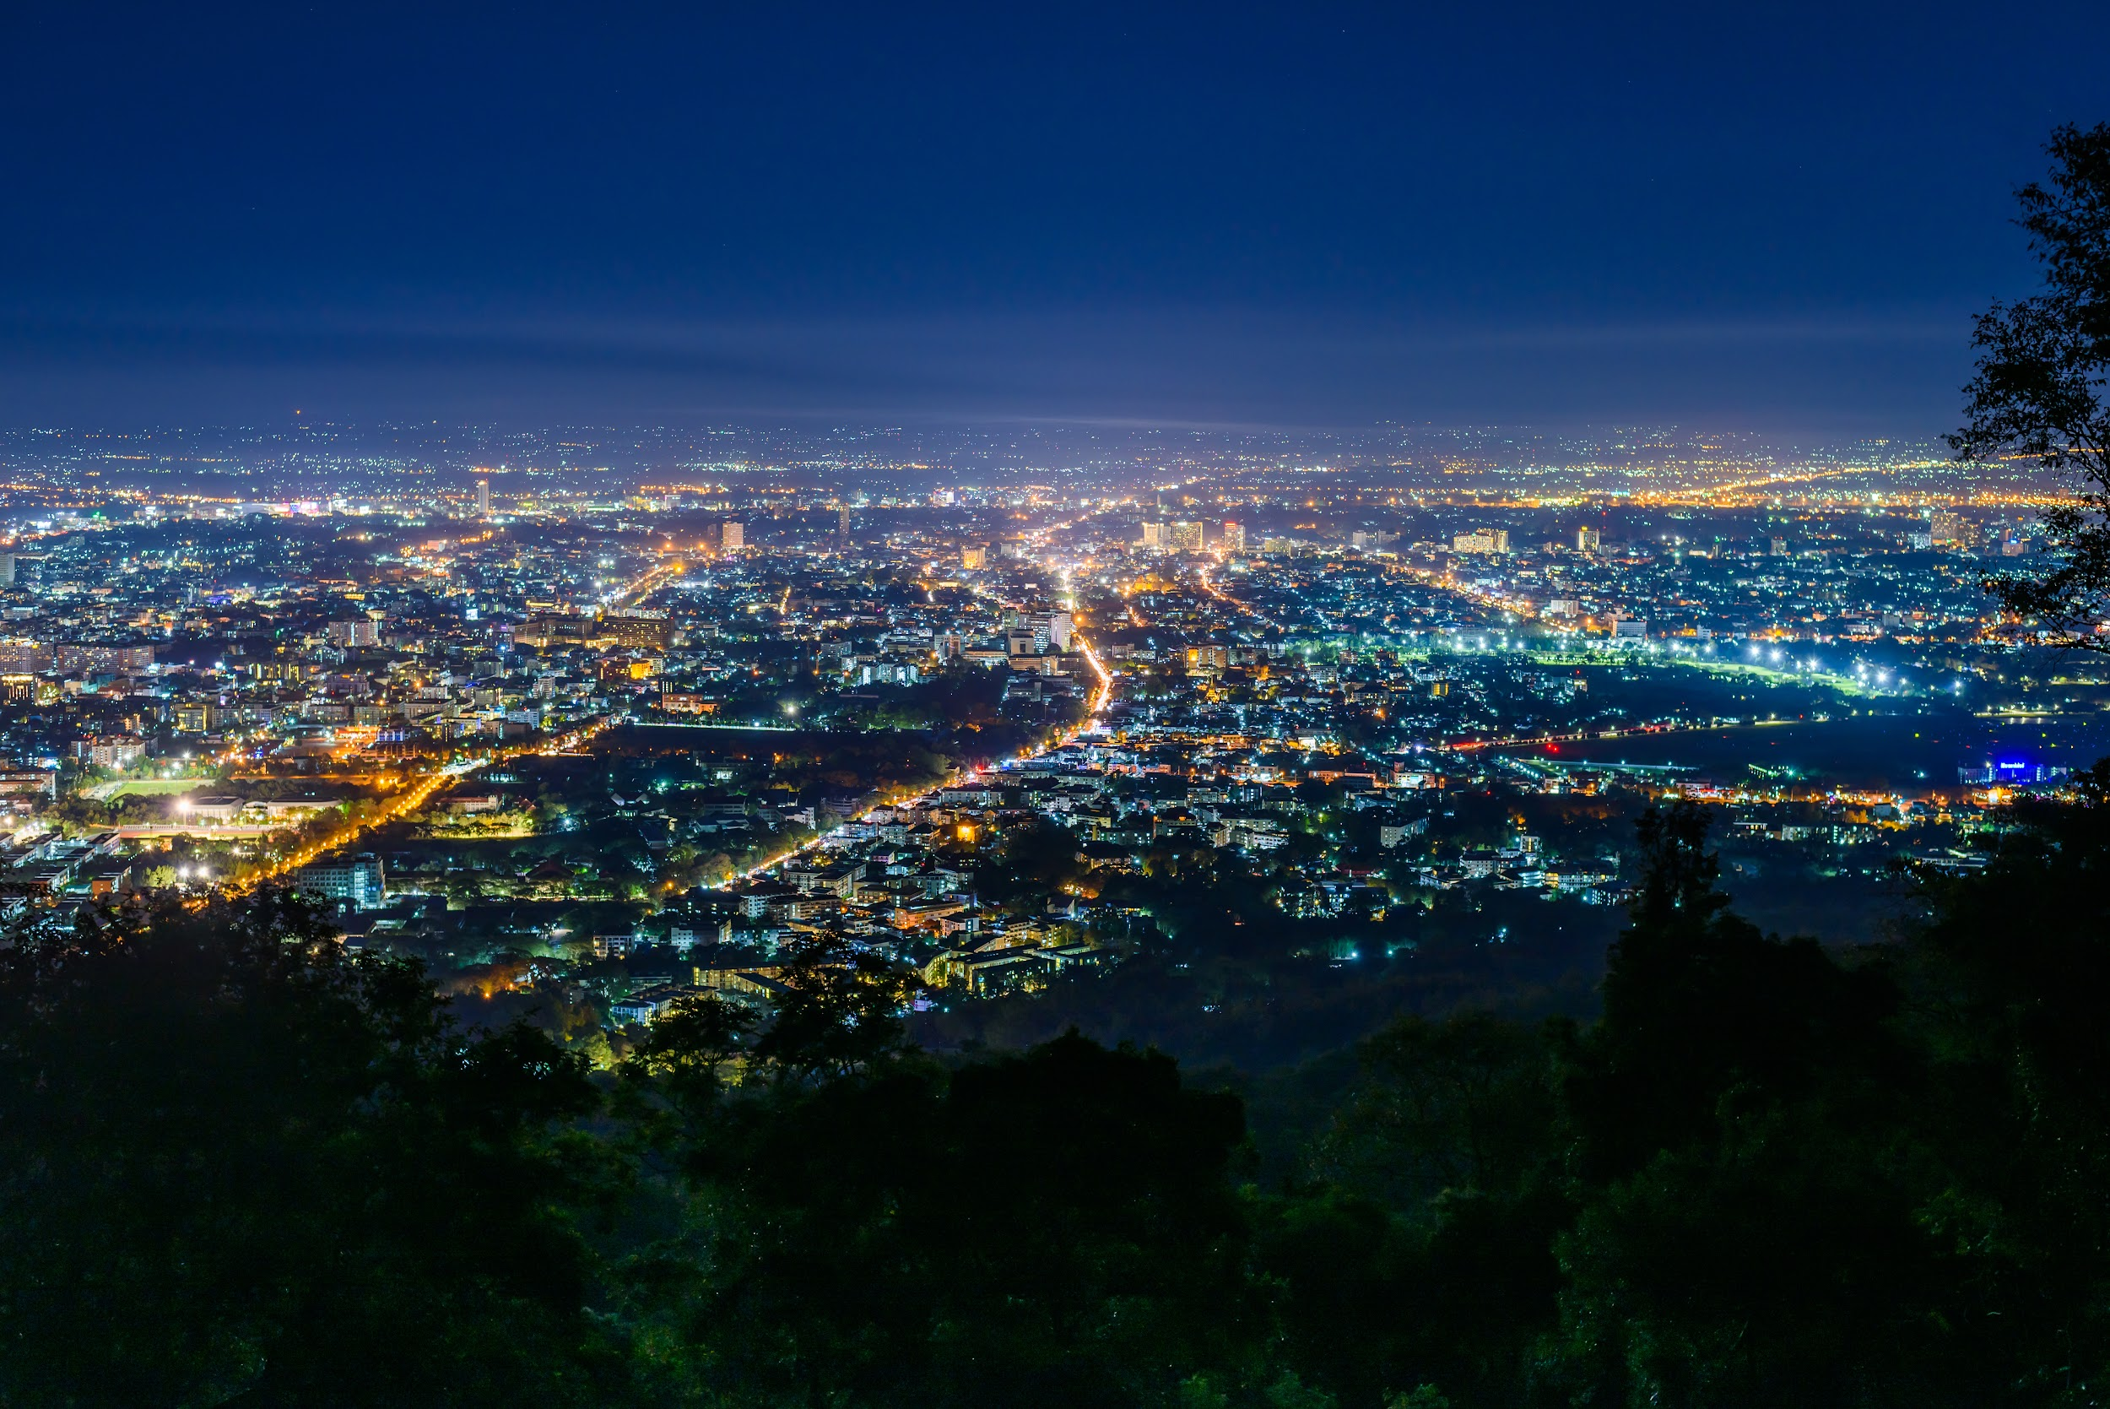
Light Pollution 101

Slide 12
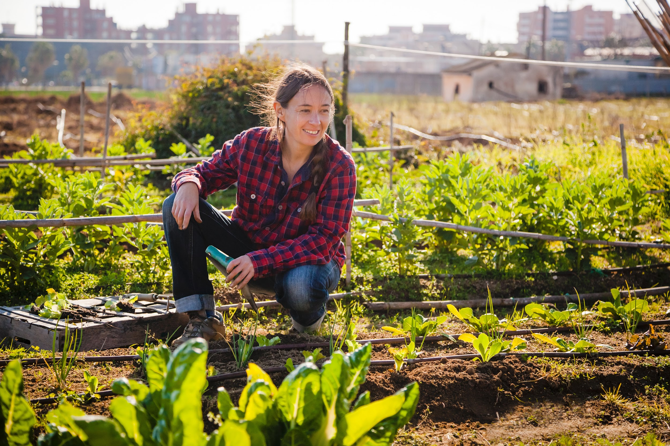
Rising Community:
Vic Barrett
Notes:
https://youtu.be/U6FU1PXqMGY

